Slide 2
Hadoop MapReduce

Slide 3
MapReduce
Vamos separar as coisas
MapReduce - Técnica de Programação
  Forma de pensar
  Não resolve todos os problemas, mas pode ser adaptado para a maioria deles
MapReduce - Componente do Hadoop
  APIs
  Java Interfaces
  Java Classes

Slide 4
MapReduce
Vamos separar as coisas
MapReduce - Técnica de Programação
  Forma de pensar
  Não resolve todos os problemas, mas pode ser adaptado para a maioria deles
MapReduce - Componente do Hadoop
  APIs
  Java Interfaces
  Java Classes

Slide 5

MapReduce - Como organizar cartas de um baralho?

Slide 6
MapReduce - Como organizar cartas de um baralho?
Alternativas
Carta por carta
Separar em pilhas por tipo (13 pilhas)
Separar em pilhas por naipe (4 pilhas)

Slide 7
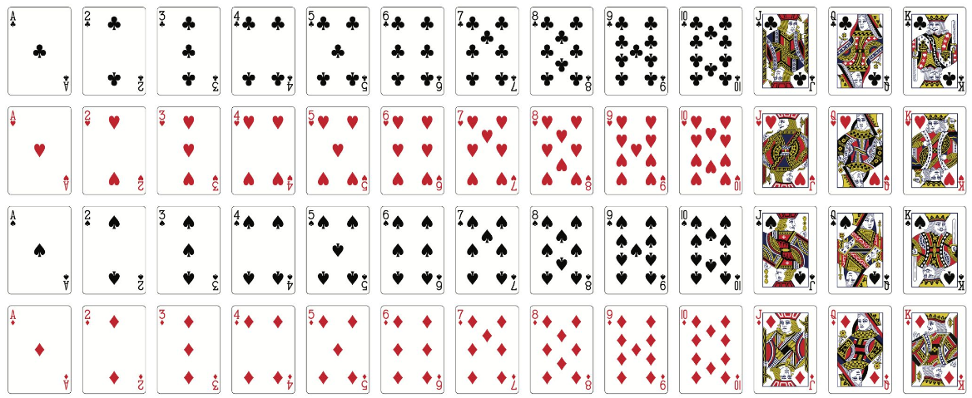
MapReduce - Como organizar cartas de um baralho?
Alternativas
Carta por carta
Separar em pilhas por tipo (13 pilhas)
Separar em pilhas por naipe (4 pilhas)
...

Slide 8
MapReduce - Como organizar cartas de um baralho?
Alternativas
Carta por carta
Separar em pilhas por tipo (13 pilhas)
Separar em pilhas por naipe (4 pilhas)
...

Slide 9
MapReduce - Como organizar cartas de um baralho?
Alternativas
Carta por carta
Separar em pilhas por tipo (13 pilhas)
Separar em pilhas por naipe (4 pilhas)

Slide 10
MapReduce - Como organizar cartas de um baralho?
Alternativas
Carta por carta
Separar em pilhas por tipo (13 pilhas)
Separar em pilhas por naipe (4 pilhas)
...

Slide 11
MapReduce - Como organizar cartas de um baralho?
Alternativas
Carta por carta
Separar em pilhas por tipo (13 pilhas)
Separar em pilhas por naipe (4 pilhas)

Slide 12
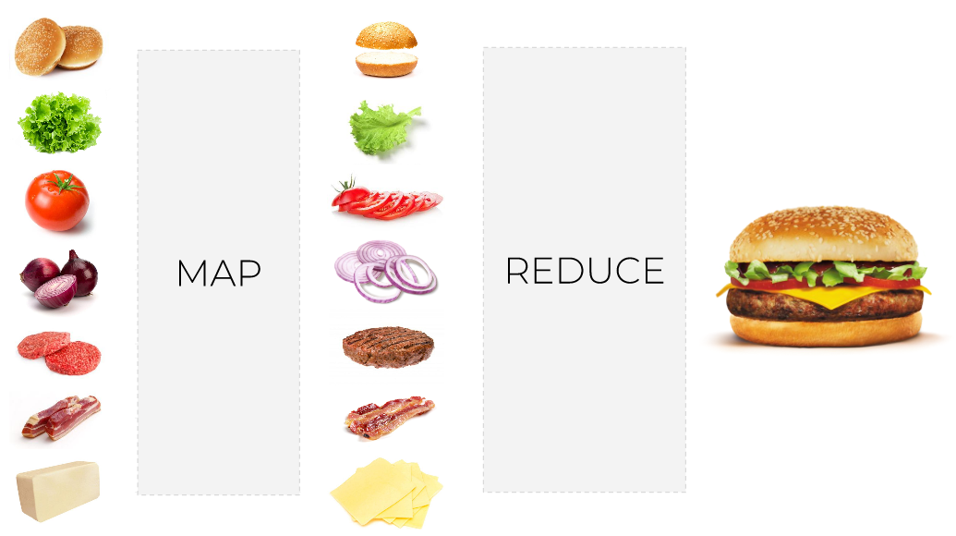
MapReduce - Analogia 2

Slide 13
MapReduce
Map: Transformar
Reduce: Agregar

Slide 14
MapReduce - Hadoop
Map: Transformar blocos ou pedaços dos blocos, gerar resultado intermediário
Reduce: Usar resultado do Map para agregar e produzir resultado final
Framework: Monitora e abstrai todos os desafios de processamento distribuído

Slide 15
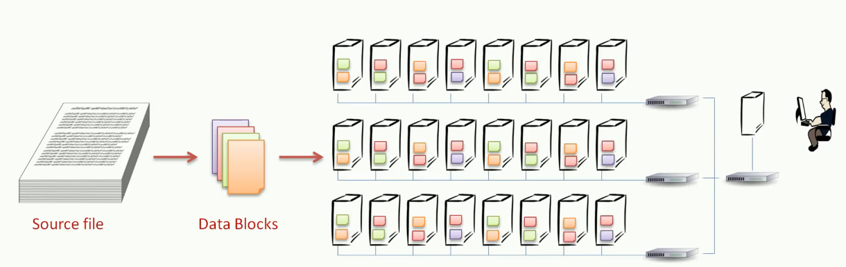
Problema
TXT de 10TB
Blocos
HDFS

Slide 16
Problema: Como contar quantas x a mesma palavra apareceu
Ler o arquivo linha por linha?
Manter um contador por palavra distinta?
TXT de 10TB
Blocos
HDFS

Slide 17

Problema: Como contar quantas x a mesma palavra apareceu
Cada datanode pode contar as palavras dos blocos
Depois, apenas os contadores das mesmas palavras são somados
TXT de 10TB
Blocos
HDFS

Slide 18
Problema: Como contar quantas x a mesma palavra apareceu
Map: Cada datanode pode contar as palavras dos blocos
Reduce: Depois, apenas os contadores das mesmas palavras são somados
TXT de 10TB
Blocos
HDFS

Slide 19

Perguntas
Como a função de map vai “ler” as linhas de um bloco?
Como cada um dos maps, de nodes distintos, serão enviados para a função final de reduce?

Slide 20
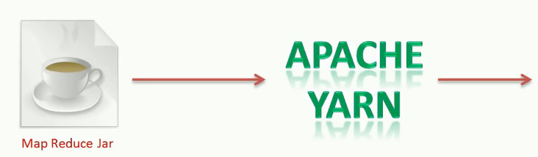
Perguntas
Como a função de map vai “ler” as linhas de um bloco?
Como cada um dos maps, de nodes distintos, serão enviados para a função final de reduce?

Slide 21
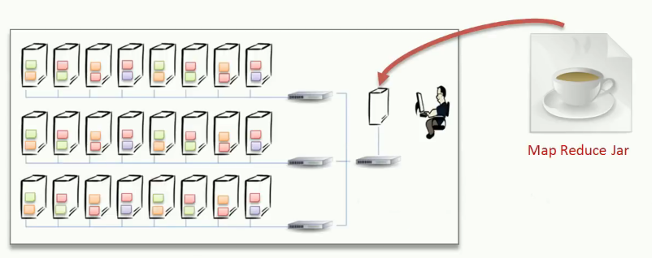
Passo a passo

Slide 22
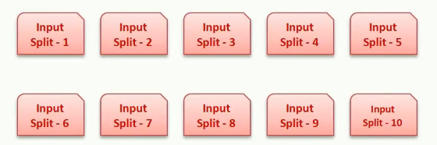
Passo 1: Dividir o input
Depende do número de blocos, parâmetros etc.

Slide 23
Passo 2: Disparar map() em cada split
Cada bloco, por exemplo

Slide 24
Passo 3: Monitorar todos os maps
Erros, interrupções etc.

Slide 25

Passo 4: Gerar resultado intermediário que será usado
Rearmazenar no próprio cluster (append de resultados)

Slide 26

Passo 5: Disparar o reduce() em uma ou mais instâncias
Tamanho do resultado intermediário (blocos) também pode determinar

Slide 27
Passo 6: Gerar resultado final
Armazenar o resultado final também no cluster

Slide 28
MapReduce

Slide 29
Sequência completa
Input
Map
Cada node emite pares de key-value com base no registro de entrada, um registro por vez
conjunto de key/value
Shuffle and Sort
(embaralhar e ordenar)
Gerenciada pelo Hadoop. Transfere resultado dos mappers para reducers agregando por key
conjunto agregado de key/[ lista de values]
Reduce
Cada reducer recebe uma key e uma lista de values associados a essa key. Reducers emitem então zero ou mais pares key/value
conjunto de key/value

Slide 30
Exemplo MapReduce
Input:
id_usuario | nota | id_restaurante | visitou_em
43 | 3 | b83d | 1532046887
27 | 5 | 4g45 | 1516408487
19 | 1 | b83d | 1488414887
43 | 5 | wqi4 | 1488674087
43 | 3 | 43gh | 1527899687
27 | 3 | xc19 | 1524184487

Slide 31
Exemplo MapReduce
Input:
id_usuario | nota | id_restaurante | visitou_em
43 | 3 | b83d | 1532046887
27 | 5 | 4g45 | 1516408487
19 | 1 | b83d | 1488414887
43 | 5 | wqi4 | 1488674087
43 | 3 | 43gh | 1527899687
27 | 3 | xc19 | 1524184487

Slide 32
Exemplo MapReduce
Input:
id_usuario | nota | id_restaurante | visitou_em
43 | 3 | b83d | 1532046887
27 | 5 | 4g45 | 1516408487
19 | 1 | b83d | 1488414887
43 | 5 | wqi4 | 1488674087
43 | 3 | 43gh | 1527899687
27 | 3 | xc19 | 1524184487

Slide 33
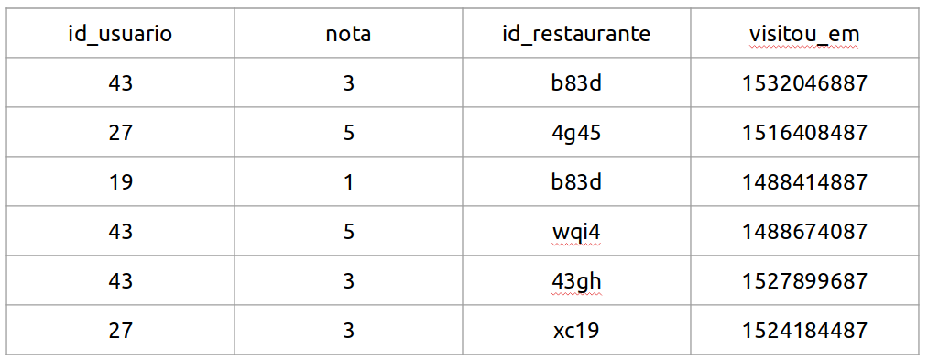
Exemplo MapReduce - Quantos restaurantes cada user visitou?
Mapper
id_usuario:id_restaurante
“restaurante visitados pelos usuários”
43:b83d | 27:4g45 | 19:b83d | 43:wqi4| 43:43gh | 27:xc19
Shuffle and Sort
(embaralhar e ordenar)
19:b83d | 27:4g45,xc19 | 43:43gh,b83d,wqi4
Reducer
função: tamanho(values)
“quantidade de restaurante visitados”
19:1 | 27:2 | 43:3

Slide 34
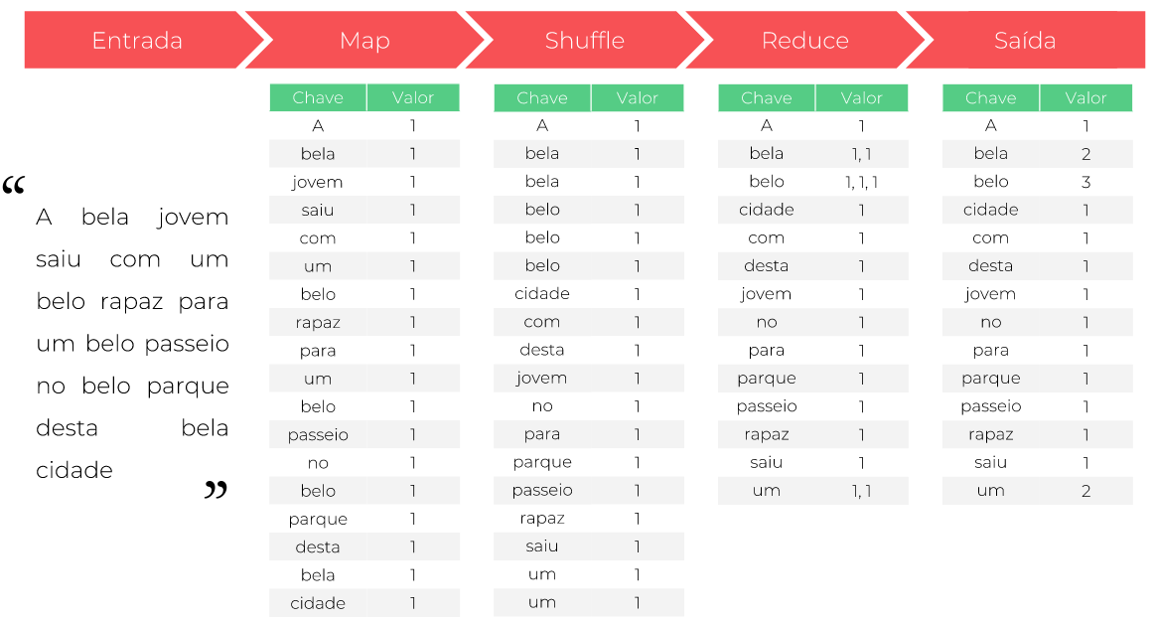
MapReduce - Exemplo 2

Slide 35
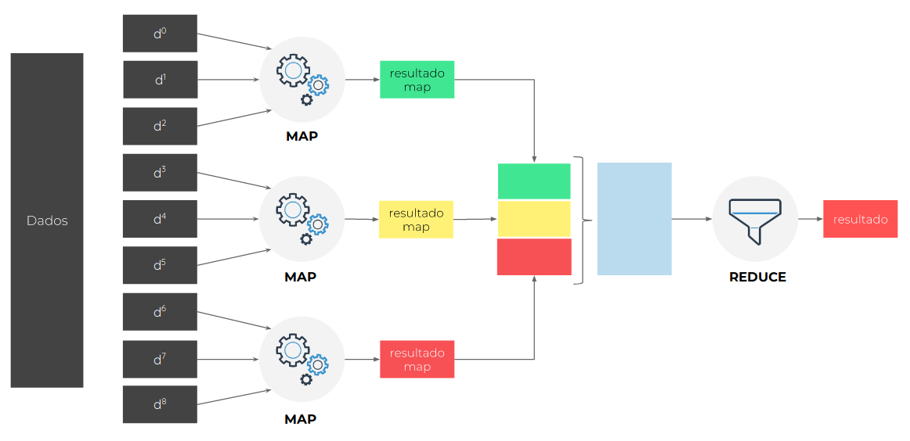
Resumindo

Slide 36
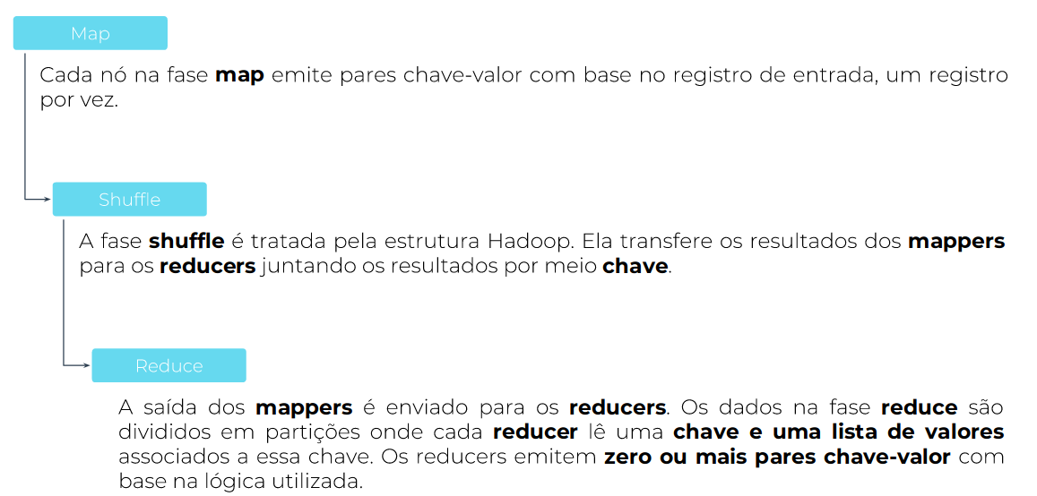
Resumindo

Slide 37
Prática MapReduce
The Data Society

Slide 38
Backup

Slide 39
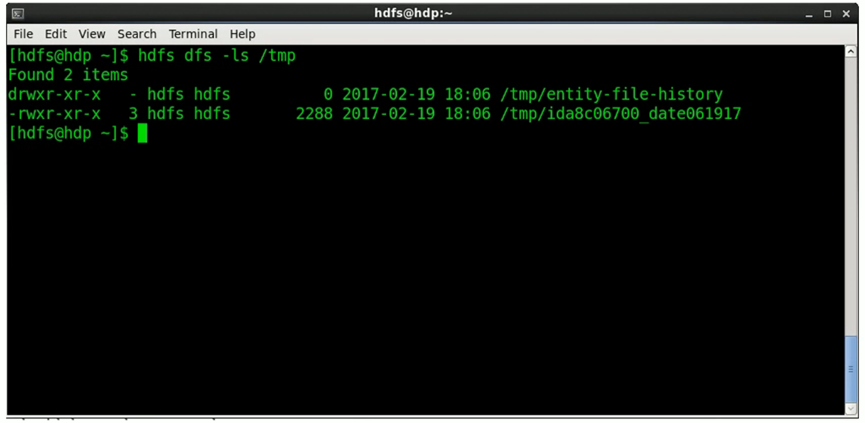
Permissões
Tamanho
Fator Replicação
TS modificação
Grupo e Usuário
Nome e caminho

Slide 40
Big Data-Exemplo
Produção
[Fontes de Dados]
Ecossistema Big Data
Consumo
[Aplicações]
Comunicação
Humano-Humano
[Redes Sociais]
Comunicação
Humano-Máquina
[Smart Devices]
Comunicação
Máquina-Máquina
[Supervisório]
Transações Business
Ingestão
Processamento Streaming
Organização
Descrição
Diagnóstico
Predição
Prescrição
Visualização
Sumarização
Relatórios
QoS
Processamento Batch
Sistema de Arquivos Distribuídos
Processamento, Armazenamento, Rede, Infraestrutura

